Slide 1
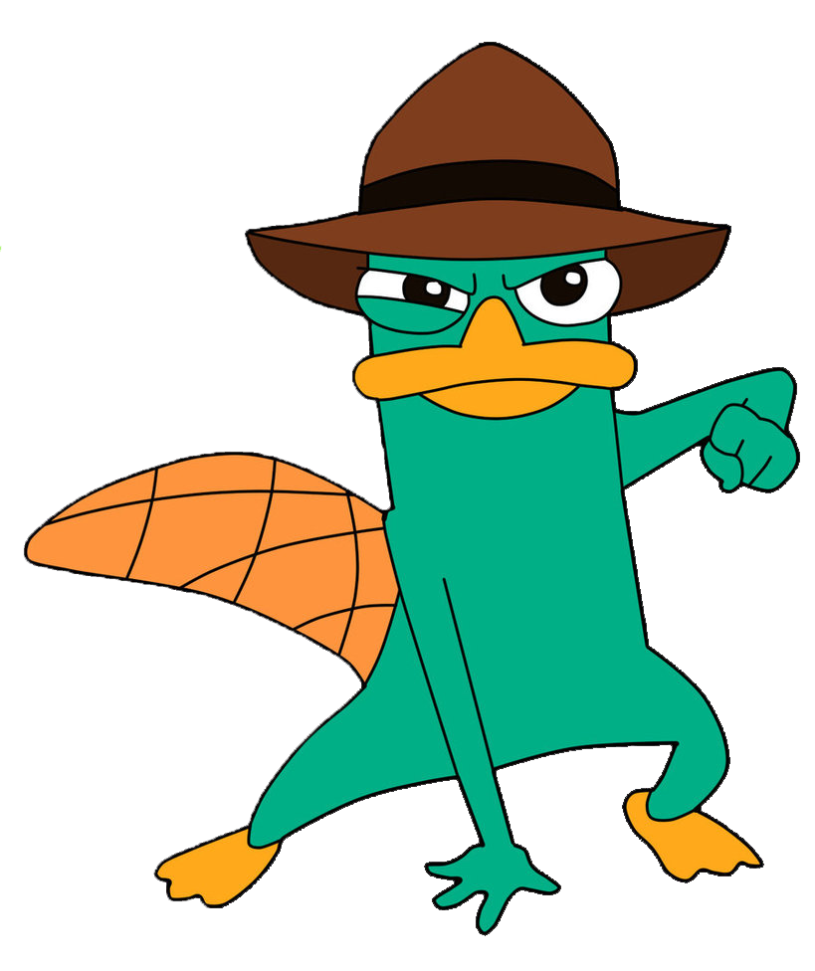

Descubre la palabra
escondida

Slide 2

Descubre la palabra escondida…
Explicación a Estudiantes:
Para comenzar, vamos a jugar con las sílabas…
Pero ¿Qué son las sílabas? Las sílabas son las partes de una palabra. Hay palabras que son más largas y otras que son más cortas.

Slide 3
Descubre la palabra escondida…
Instrucciones:
Primero, el estudiante deberá reconocer cada estimulo (¿Qué es?).
Luego, separará y contará las sílabas con sus deditos (¿Cuántas sílabas tiene la palabra…?). Cada dedito representa a una sílaba.
A continuación, debe identificar la primera sílaba de cada palabra (¿Cómo se llama la primera sílaba? Pista: Primer dedito levantado).
Finalmente, con cada sílaba inicial el estudiante debe formar una nueva palabra.

Slide 4


ME
SA

Slide 5

LU
NA

Slide 6


CA
MA

Slide 7


PA
TO

Slide 8



PE
LO
TA

Slide 9



PA
QUE
TE

Slide 10
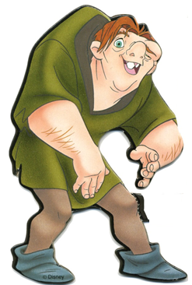


CO
NE
JO

Slide 11


PE
LU
SA

Slide 12

PA
LO
MA

Slide 13




E
LE
FAN
TE

Slide 14

MUY BIEN!!!
Flga Nicole Parra Mora

Slide 15


Fundación Educacional Escuela Providencia de Recoleta Fonoaudiología PIE
«El niño aprende más y mejor a través de la interacción con las personas con quienes tiene un lazo afectivo»

